Slide 1
Mediabegrip week 10 2024
EUROPAPA

Slide 2
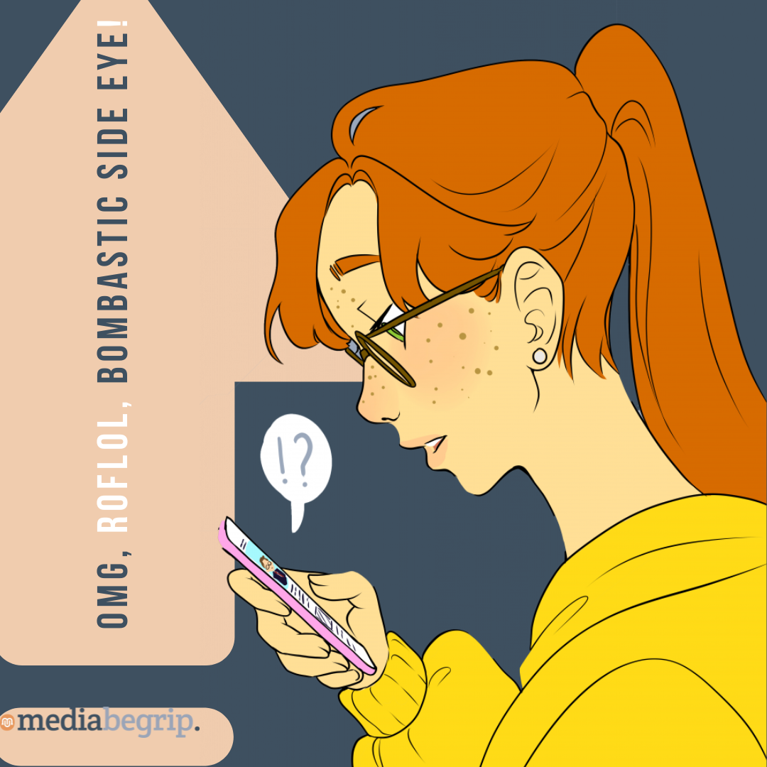
Heeeey,
Afgelopen donderdag maakte muzikant Joost Klein (Joost) bekend met welk liedje hij Nederland gaat vertegenwoordigen op het Eurovisie Songfestival. Het Eurovisie Songfestival wordt dit jaar op 7, 9 en 11 mei in Malmö in Zweden gehouden, omdat Zweden vorig jaar het songfestival heeft gewonnen. Ik moest erg lachen om de videoclip van Joost en ben even gaan Googelen hoe populair hij eigenlijk is. Joost schiet als een komeet door alle recordlijsten met het liedje ‘Europapa’; op Youtube is Joost #1 trending en is in 3 dagen al 5 miljoen keer bekeken. Op Spotify was Joost op zondag al 3,5 miljoen keer beluisterd sinds hij in de avondshow van Arjen Lubach op 29 februari zijn inzending bekend maakte. Joost is dus supertrending!
Wat ik heel lief vond, is dat Joost het nummer heeft geschreven voor zijn ouders (vooral zijn vader) die beiden zijn overleden toen Joost nog heel jong was.
Gaat Joost namens Nederland het Eurovisie Songfestival winnen? Hij heeft in zijn tekst en in zijn video allerlei verwijzingen naar andere Europese landen en zorgt daarmee voor een hoge gunfactor. Joost is bovendien al bekend in Duitsland, Oostenrijk en Zwitserland vanwege eerdere hits. Het schijnt zelfs dat de ‘vertaling’ van zijn liedje in gebarentaal ook al trending is.
Het zou best leuk zijn als Nederland ook weer eens het songfestival wint. Duncan Laurence won in 2019, maar dat was een heel sloom liedje vergeleken met deze. Hoe zou Joost ook in de andere landen de maximale 12 punten kunnen scoren?
Liefs, Melle
Melles media

Slide 3
Nu in de media: Gebarentolk Mirjam hakt erop los tijdens Europapa van Joost Klein
Gebarentolk Mirjam Stolk uit Oud-Beijerland scoort op internet met haar vertaling van de Nederlandse inzending voor het Eurovisie Songfestival. Ze hakt erop los tijdens Europapa van Joost Klein en oogst daarmee alle lof. De video die Stolk opnam, is al tienduizenden keren bekeken op haar eigen YouTube-kanaal. Ze is één van de weinige muziektolken in Nederland. Op haar kanaal staan tientallen nummers voor doven en slechthorenden om hen te kunnen laten genieten van muziek. Met de video die Mirjam heeft gemaakt, wordt het liedje van Joost op een originele manier vertaald voor een doelgroep die vaak niet mee kan luisteren naar wat er gezongen wordt. Vooral door het enthousiaste ‘hakken’ van Mirjam vindt iedereen dit leuk.
Bron: ad.nl
https://www.ad.nl/songfestival/gebarentolk-mirjam-hakt-erop-los-tijdens-europapa-van-joost-klein~a2760cb6

Slide 4
Hoe maak je een hit en ga je viral?
“Joost Klein, droom Groot” is het levensmotto van Joost, die de afgelopen jaren te zien was op Lowlands, Pinkpop, Pukkelpop en de Zwarte Cross. Hij werkt samen met bekende muzikanten en gebruikt verschillende muziekgenres zoals hiphop, rap en gabberpop. De 3FM-deejays Jamie Reuter en Olivier Bakker hadden in oktober 25.000 handtekeningen opgehaald om Joost te laten deelnemen aan het Eurovisie Songfestival. Opdracht Bekijk de videoclip van Joost en beantwoord de volgende vragen: - Hoeveel punten wil Joost bij elke land scoren? - Voor wie heeft hij het liedje gemaakt? - Naar hoeveel landen wordt er verwezen in dit lied? - Hoeveel bekende Nederlanders kun jij spotten? Bedenk klassikaal hoe Joost tot en met 11 mei nog populairder kan worden in heel Europa.

Slide 5
Viral video
Een viral video of virale video is een video die in korte tijd zeer vaak wordt bekeken doordat deze wordt gedeeld op het internet, bijvoorbeeld via videoplatforms als YouTube, maar ook via sociale media zoals Facebook en Twitter. Overigens kunnen foto’s en teksten ook viraal gaan.
Meestal bevat een virale video een zogenaamde ’hook’ (creatieve start), waardoor de kijker geïnteresseerd raakt om de video te bekijken. Uit onderzoek bleek dat grappige, emotionele en opbeurende video's vaker gedeeld worden.
Voorbeelden van virale video’s: 2017: Despacito van Lois Fonsi 2023: Labour van Paris Paloma
Vraag:
Welke ‘hook’ heeft Joost in zijn video?

Slide 6
Oefening: maak je eigen couplet voor Joost
Ga naar https://genius.com/Joost-europapa-lyrics en lees de tekst van het liedje van Joost.
Je merkt dat Joost veel buitenlandse woorden in zijn tekst gebruikt, waardoor er van veel Europese landen iets in zijn tekst is terug te vinden. Werk in tweetallen en maak een nieuw couplet voor Joost met een paar buitenlandse woorden die lekker rijmen. Het rijmschema is: AA-BB-AA-BB
Probeer zoveel mogelijk landen toe te voegen die Joost nog niet heeft gebruikt.
Vind je dit lastig? Gebruik dan deze hulpmiddelen: 1. Google Translate: https://translate.google.com/
2. Rijmwoordenboeken: https://rijmwoordenboek.vandale.nl/ of https://www.rijmwoordenboek.nl/
Bespreek klassikaal: Welk team heeft het leukste couplet gemaakt?
Bron afbeelding:
https://www.nhnieuws.nl/nieuws/332851/molen-de-breek-met-joost-klein-heel-europa-door-beheerder-roel-trots

Slide 7
Instructie
Stap 1: Ga naar Google Translate en tik een Nederlandse zin die je naar een andere taal wil vertalen, bijvoorbeeld: ‘ik hou van wijn’. https://translate.google.com/?sl=nl&tl=es&text=ik%20houd%20van%20wijn&op=translate
Let op! Je kunt naar een andere taal switchen door op het pijltje te klikken en een ander land te selecteren. Stap 2: Het Spaanse woord voor wijn is ‘vino’. Voer dit woord in op het rijmwoordenboek en kijk wat er rijmt op ‘vino’. Stap 3: Maak nu een zin waarin je dit rijmwoord laat aansluiten op jouw buitenlandse zin: Bijvoorbeeld: A: Me gusto el vino A: Johan Derksen is een dino B: Hey IKEA, ich liebe dich B: Ik fiets liever dan ik vlieg

Slide 8
Onderdeel Burgerschap
Iedere week een opdracht om te werken aan de doelen van Burgerschap! De opdracht sluit aan bij de les van Mediabegrip.

Slide 9
Songfestival & politiek
Aan het songfestival doen ongeveer 40 landen mee en er kijken tussen de 150 en 200 miljoen mensen naar. De liedjes van het songfestival mogen niet 'politiek' zijn.
De organisatoren van het festival zijn niet blij met de inzending van Israël. Het lied zou namelijk gaan over de oorlog daar.
Wat vinden jullie? Mogen de liedjes een politieke boodschap hebben>

